Slide 1


人脸图片分类
模式识别第四次大作业
小组成员：郭昊、陈劭杰、蔡明珠
求实求真 大气大为

Slide 2

目录
CONTENTS
研究方法与思路
模型训练及结果分析

Slide 3
Part1
研究方法与思路

Slide 4
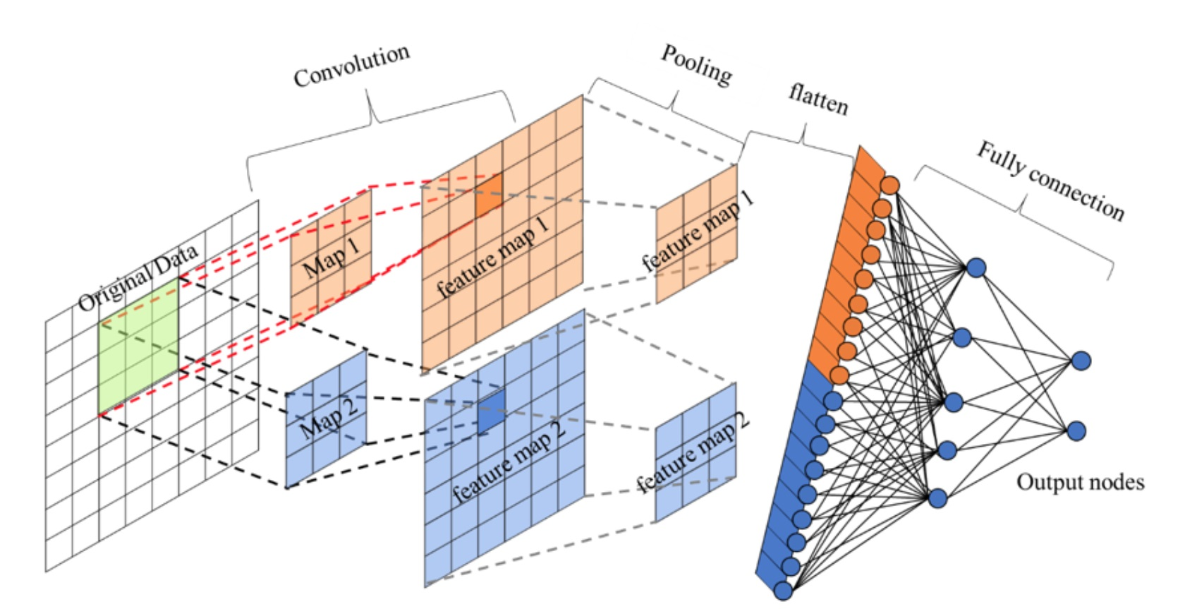
研究方法与思路
Face or Non-face?
数据处理
针对提供的训练数据集(人脸和非人脸)，设计有监督模式识别方法，用于测试数据，将得到的label结果按照指定格式上传，得到精度以及排名结果。
由于原始数据集的规模较小，为了增加训练样本的数量并提升数据的多样性，我们通过向每张图像添加水平翻转和高斯噪声来进行数据扩充。提升模型的鲁棒性，并有效避免过拟合。
经过增强后，数据集从原来的800张图片扩充至2400张，其中包括2000张训练集、400张验证集和400张测试集。
训练模型
使用卷积神经网络（CNN）对处理后的数据进行分类，并且针对类别不平衡问题，采用了 SMOTE 进行过采样。
图1：卷积神经网络结构

Slide 5
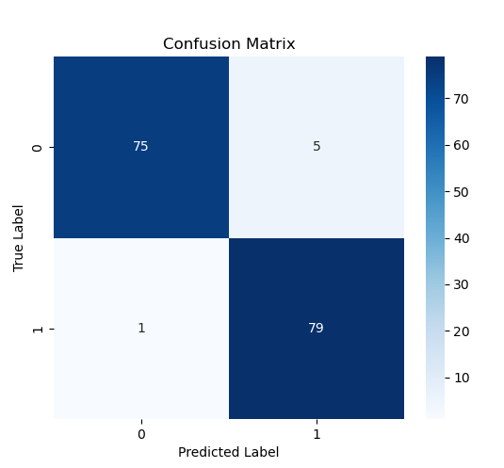
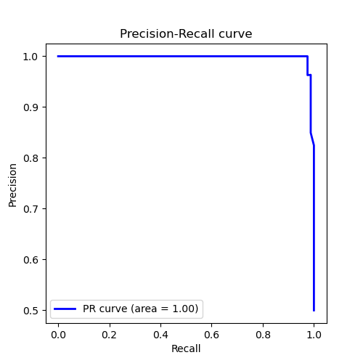
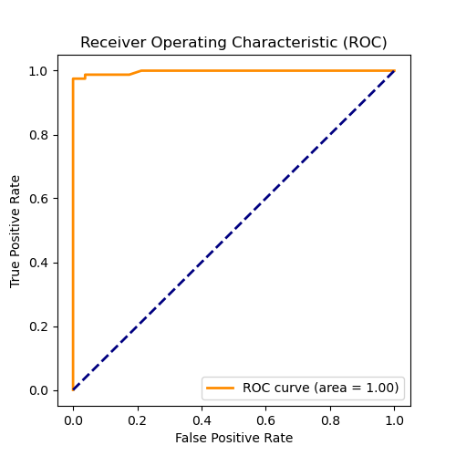

模型选择
图2：confusion_matrix
图3：pr_curve
图4：roc_curve
训练选择
尽管随机森林模型在验证集上展示了良好的曲线和图像，但在网页端提交结果时，随机森林模型的表现只达到了0.843。分析表明，模型可能出现了过拟合的问题，这意味着它对某些类型的样本的实际预测效果并不理想，故最终选择效果更好的CNN算法。

Slide 6
算法流程
通过训练和测试模型，输出了多种分类性能指标，帮助评估模型的效果，并在训练过程中引入了早停机制以避免过拟合。
图5：算法流程图

Slide 7
CNN网络结构
输入图像 (1, H, W) ->
卷积层1 (1->32) -> BatchNorm -> ReLU -> 池化 ->
卷积层2 (32->64) -> BatchNorm -> ReLU -> 池化 ->
卷积层3 (64->128) -> BatchNorm -> ReLU -> 池化 -> 展平 ->
全连接层1 (128 * (H//8) * (W//8) -> 128) -> ReLU -> Dropout ->
全连接层2 (128 -> 2) ->
输出
通过卷积神经网络（CNN），用于处理单通道输入图像，并进行二分类任务。网络包含三个卷积层，每层之后接批归一化、ReLU 激活函数和最大池化层，逐步提取特征并减少特征图尺寸。随后，将特征展平为一维向量并输入到两个全连接层中，第一个全连接层后加入 Dropout 来防止过拟合，最后通过第二个全连接层输出用于二分类的结果。整体架构有效地结合卷积、池化与全连接层，兼顾了特征提取和分类能力。

Slide 8
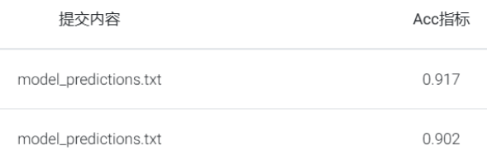
训练思路
特征工程的加入对结果的负面影响分析
19x19 的图像尺寸相对较小，在某些情况下会限制特征工程的效果。
分析如下：
特征维度较高：特征工程如 HOG、LBP 或 Gabor 滤波等方法通常适用于较高分辨率的图像。当这些方法应用于 19x19 的小图像时，可能会导致特征维度较高，但特征中包含的信息并不充分，从而影响分类器的性能。
降维损失： PCA 等降维方法在减少特征维度的同时也会丢失部分信息。对于小尺寸图像，本身信息量就少，降维后丢失的信息会更显著，从而降低分类性能。
以及信息有限；特征提取不稳定；过度拟合等问题。
尝试加入HOG、LBP等特征工程，对图片内容进行特征提取，但同一模型加入特征工程后，指标下降显著。
图6：提交测试结果对比

Slide 9
Part2
模型训练及结果分析

Slide 10
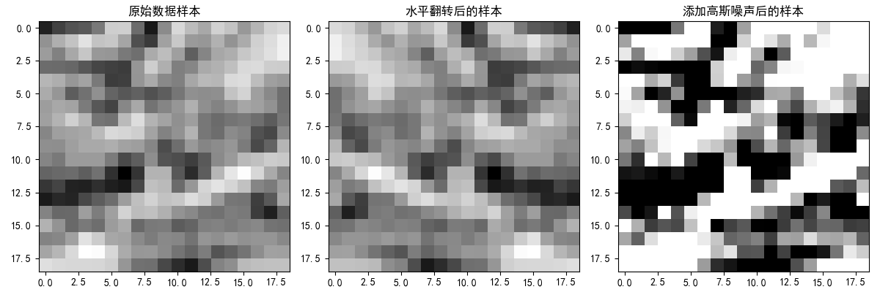
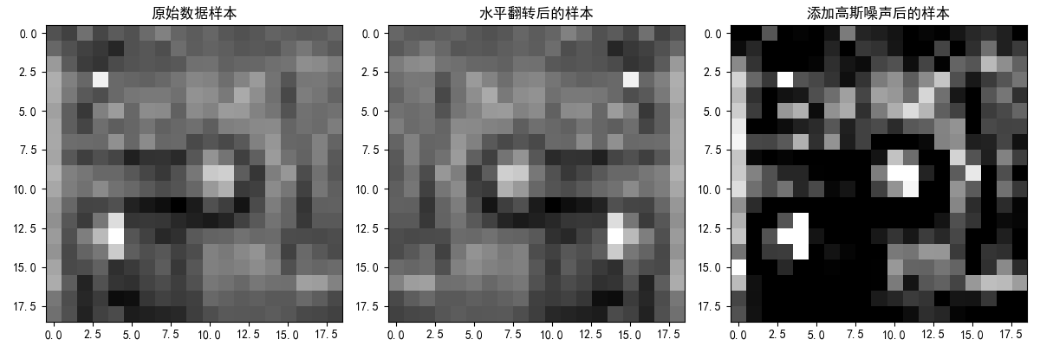
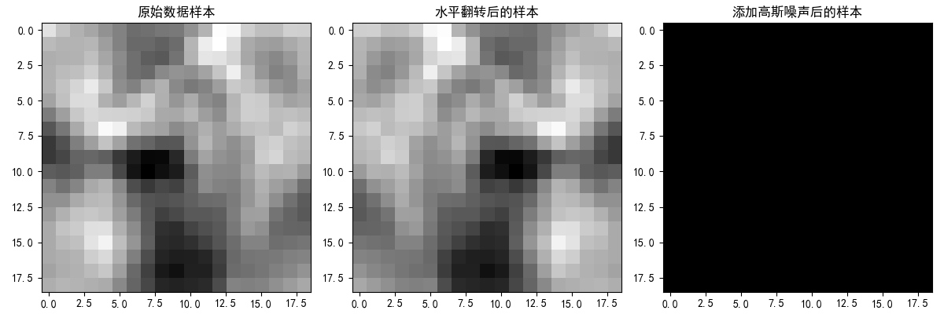
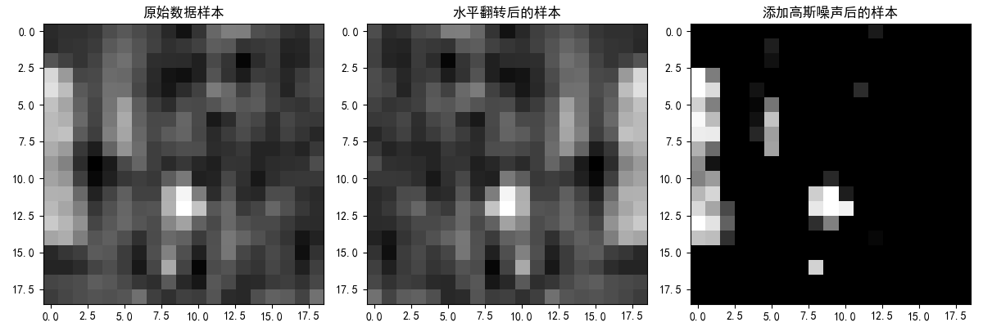
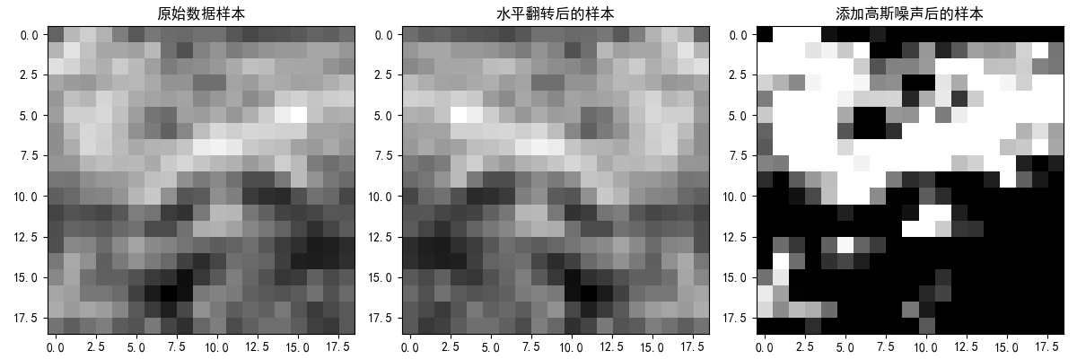
数据处理
图8：Data_face
叠加噪声后，图像对比度显著增强，边缘更加突出，但同时引入了较多随机噪点，导致细节信息被掩盖。从图像效果来看，高斯噪声提高了某些区域的视觉对比度，但也可能干扰模型的识别。
图7：Data_noface

Slide 11
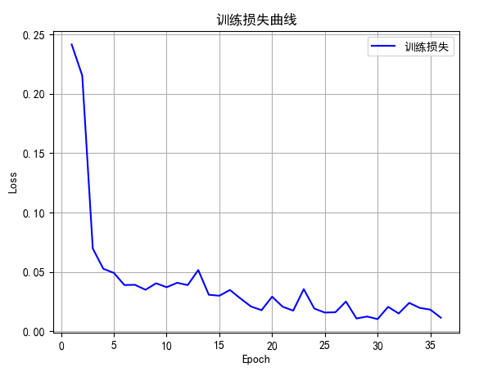
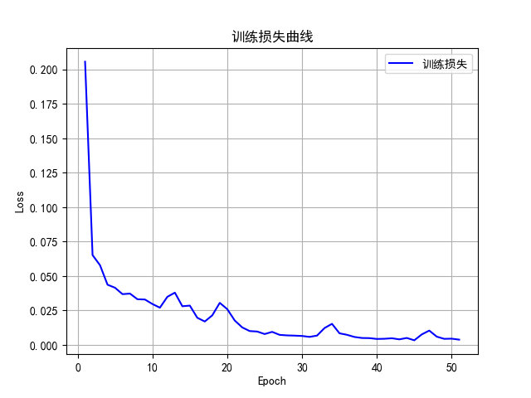
模型参数及评估
 | 超参数 | 数值 | 说明
1 | 学习率 | 0.007 | 训练时使用的学习率
2 | 训练轮次 | 100 | 训练的总轮次
3 | 早停耐心值 | 5 | 早停的耐心值，若损失在此轮数内未改进则停止训练
4 | 图像高度 | 19 | 输入图像的高度
5 | 图像宽度 | 19 | 输入图像的宽度
6 | 批次大小 | 16 | 每个训练批次的大小
7 | 负类权重 | 1 | 负类（类别0）的权重
8 | 正类权重 | 160.0 | 正类（类别1）的权重
9 | 权重衰减 | 0.0005 | L2正则化的权重衰减系数
10 | 学习率 衰减因子 | 0.7 | 学习率衰减的因子
11 | 学习率 衰减耐心值 | 3 | 学习率调度器的耐心值
图9：loss曲线
训练损失曲线显示了训练过程中的损失变化：损失下降趋势：损失从初始的较高值迅速下降，并在大约20个epoch后趋于平稳，表明模型在训练过程中逐渐学习到了有效的特征。在进行到大约37轮次的时候触发了早停机制，停止训练以防过拟合。

Slide 12
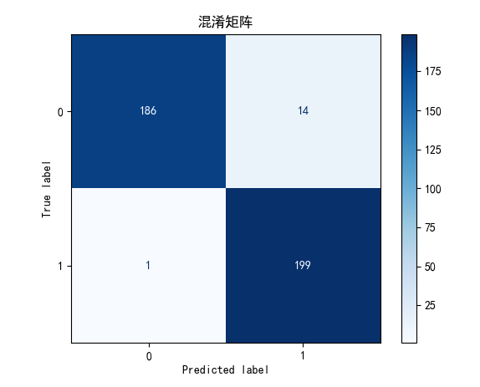
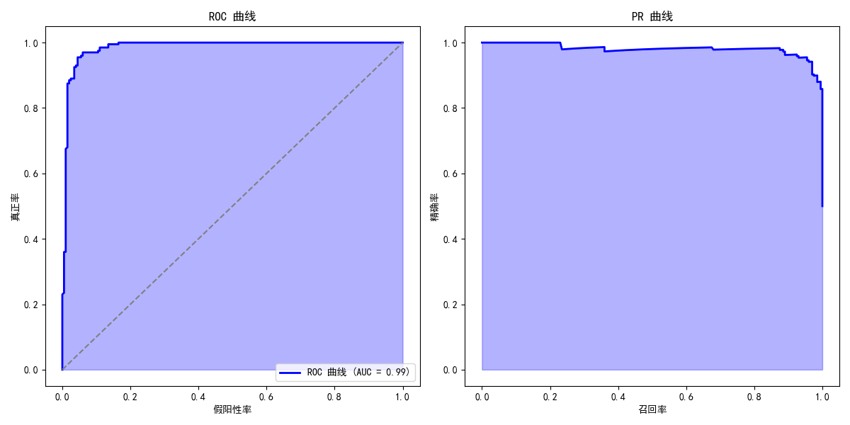
模型评估及结果分析
图10: confusion_matrix
图11: (a)roc_curve
(b)pr_curve
3. 混淆矩阵高召回率：模型在识别人脸方面表现出色，大部分的人脸都被正确识别。
高精确率：大多数被识别为人脸的图像确实是人脸，误报率较低。
高准确率：整体上，模型的预测非常准确。这个混淆矩阵显示了一个在处理人脸图像识别任务时性能非常好的分类模型。
4. ROC曲线和PR曲线展示了ROC曲线和PR曲线：
ROC曲线：AUC值为1.00，表示模型在不同阈值下都能完美地区分正负样本。
PR曲线：展示了在不同召回率下的精确率，曲线接近右上角，表明模型在高召回率下仍能保持高精确率。

Slide 13
模型评估及结果分析
表1：分类报告表
 | precision | recall | f1-score | support
0.00 | 0.92 | 0.98 | 0.95 | 308.00
1.00 | 0.95 | 0.77 | 0.85 | 112.00
accuracy |  |  | 0.93 | 420.00
macro avg | 0.93 | 0.88 | 0.90 | 420.00
weighted avg | 0.93 | 0.93 | 0.92 | 420.00
综合评价模型性能：模型在准确率、精确率、召回率和F1分数上都表现出色，特别是在召回率上接近完美，说明模型在识别人脸方面非常有效。

Slide 14
敬请老师批评指正！
模式识别第四次大作业
小组成员：郭昊、陈劭杰、蔡明珠
求实求真 大气大为

